Slide 1
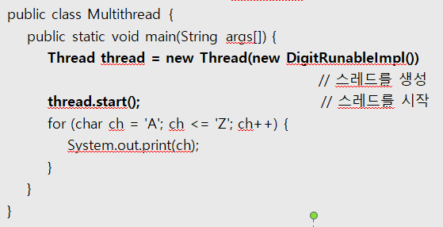
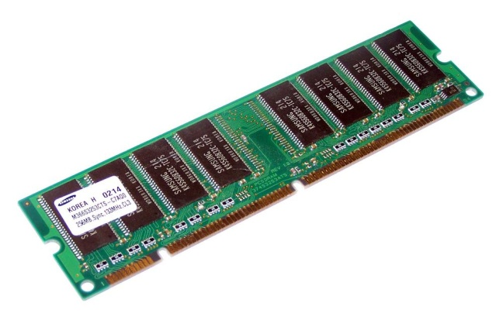
스태틱
Thread thread
Runnable digit
Runnable <interface>
//메소드 일반 제목 public void run() ;
Thread
//필드 //생성자 public Thread(){..} public Thread(Runnable runable){…} //메소드 g/s //메소드 일반 public void start() { //출장준비 코드 // run() // 마무리 코드 } public void run() {….}
스택
0x777
0x555
힙
0x777
Thread
//필드
//생성자
public Thread(){..}
public Thread(Runnable runable){…}
//메소드 g/s
//메소드 일반
public void start() {
//출장준비 코드
// run()
// 마무리 코드
}
public void run() {….}
0x555
Runnable <interface>
DitgitImpl
//필드 //생성자 //메소드 g/s //메소드 일반 @Override public void run() { for (int cnt = 0; cnt <= 10; cnt++) { System.out.println(cnt); try { Thread.sleep(1000); } catch (InterruptedException e) { e.printStackTrace(); } } }
LowerRunableImpl
//필드 //생성자 //메소드 g/s //메소드 일반 @Override public void run() { for (int cnt = 0; cnt <= 10; cnt++) { System.out.println(cnt); try { Thread.sleep(1000); } catch (InterruptedException e) { e.printStackTrace(); } } }
//메소드 일반 제목
public void run() ;
0x555
DitgitRunableImpl
//필드
//생성자
//메소드 g/s
//메소드 일반
@Override
public void run() {
for (int cnt = 0; cnt <= 10; cnt++) {
System.out.println(cnt);
try {
Thread.sleep(1000);
} catch (InterruptedException e) {
e.printStackTrace();
}
}
}
0x555
일반화

Slide 2
??
스태틱
Set<T> <interface>
메소드의 이름만 정의되어있다 add(); remove(); size();
Thread
//필드 //생성자 public Thread(){..} public Thread(Runnable runable){…} //메소드 g/s //메소드 일반 public void start() { //출장준비 코드 // run() // 마무리 코드 } public void run() {….}
Thread thread
스택
0x777
힙
Thread
HashSet<T> implements Set
//필드 //생성자 //메소드 g/s //메소드 일반 add(T o) { //코드작성 배열을 이용한로직 } remove() { //코드작성 } size() { //코드작성 }
//필드
//생성자
//메소드 g/s
//메소드 일반
public void start() {
//출장준비 코드
// run()
// 마무리 코드
}
public void run() {….}
0x777
DigitTread
DitgitTread
//필드 //생성자 //메소드 g/s //메소드 일반 @Override public void run() { for (int cnt = 0; cnt <= 10; cnt++) { System.out.println(cnt); try { Thread.sleep(1000); } catch (InterruptedException e) { e.printStackTrace(); } } }
LowerTread
//필드 //생성자 //메소드 g/s //메소드 일반 @Override public void run() { for (char ch = ‘a’; ch <= ‘z’; ch++) { System.out.println(cnt); try { Thread.sleep(1000); } catch (InterruptedException e) { e.printStackTrace(); } } }
UpperTread
//필드 //생성자 //메소드 g/s //메소드 일반 @Override public void run() { for (char ch = ‘A’; ch <= ‘Z’; ch++) { System.out.println(cnt); try { Thread.sleep(1000); } catch (InterruptedException e) { e.printStackTrace(); } } }
//필드
//생성자
//메소드 g/s
//메소드 일반
@Override
public void run() {
for (int cnt = 0; cnt <= 10; cnt++) {
System.out.println(cnt);
try {
Thread.sleep(1000);
} catch (InterruptedException e) {
e.printStackTrace();
}
}
}
일반화

